Slide 1
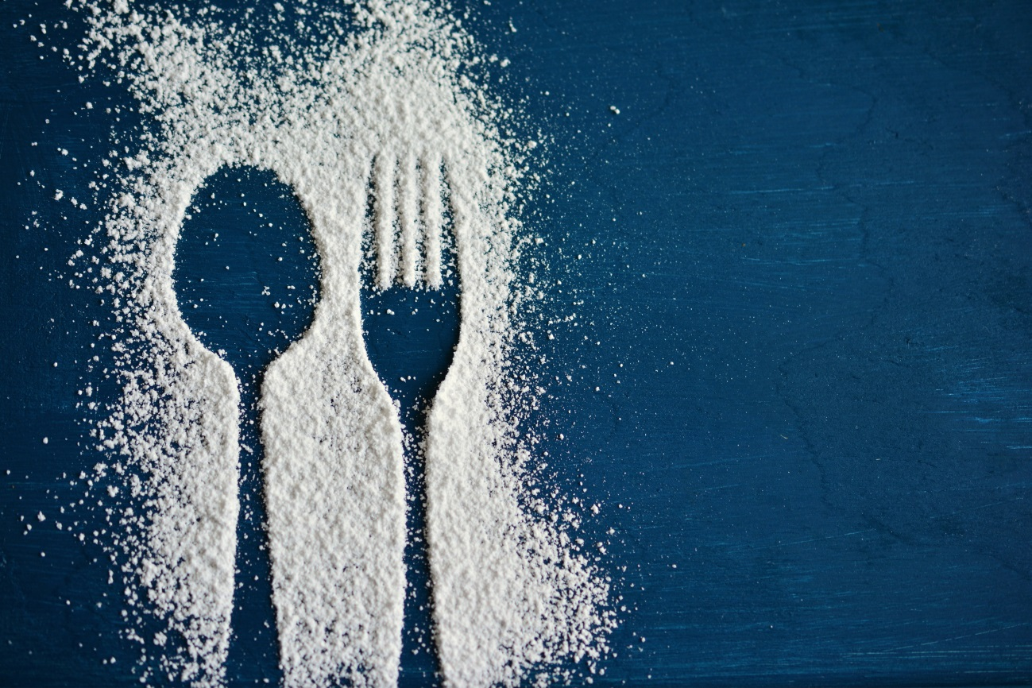
Økt 1

Slide 2
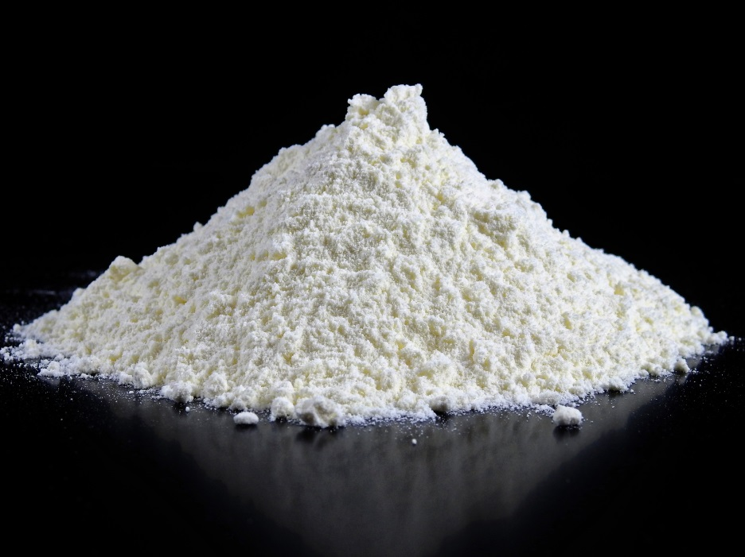
Oppdrag
Hvilke to stoffer er blandet i begeret?
Dere skal få vite hvilke fire stoffer det kan være og undersøke egenskapene til disse stoffene.

Slide 3
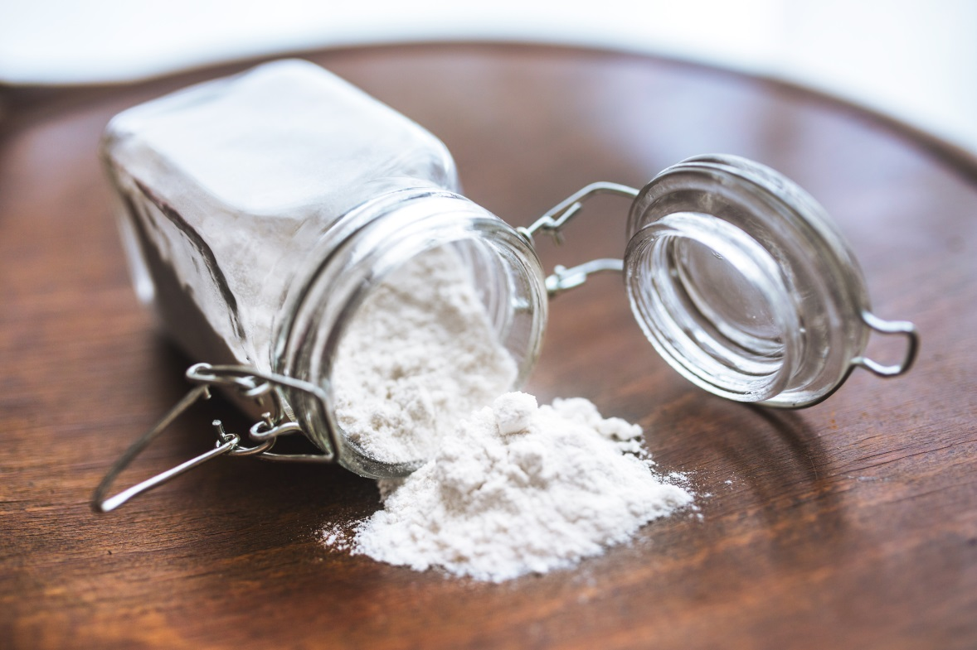
Økt 2

Slide 4
Resultater
 | Observasjoner
 | Tørt stoff | Oppvarming | Blandet med jodløsning | Blandet med eddik
1. Sukker
2. Salt
3. Potetmel
4. Natron

Slide 5
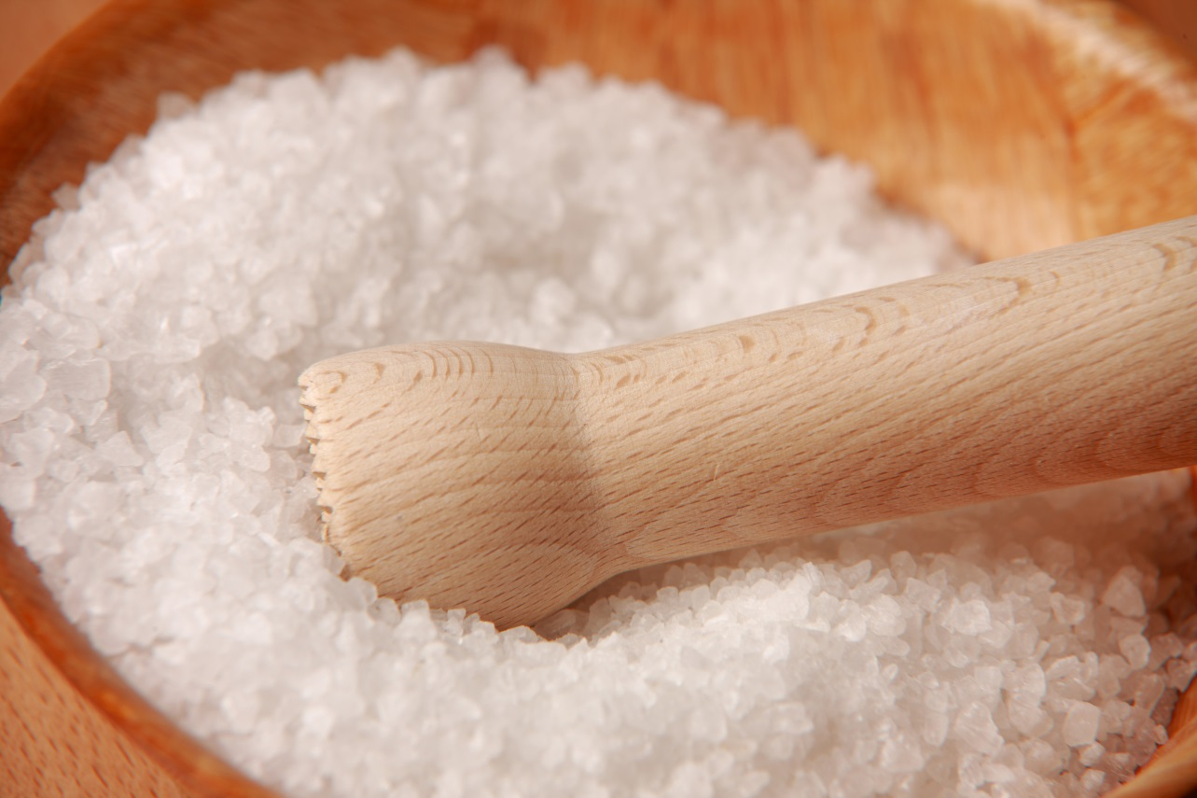
Økt 3

Slide 6
Resultater
 | Observasjoner
 | Tørt stoff | Oppvarming | Blandet med jodløsning | Blandet med eddik
Hemmelig blanding
Hvilke to stoffer tror du blandinga består av?
Hvorfor?

